Slide 1
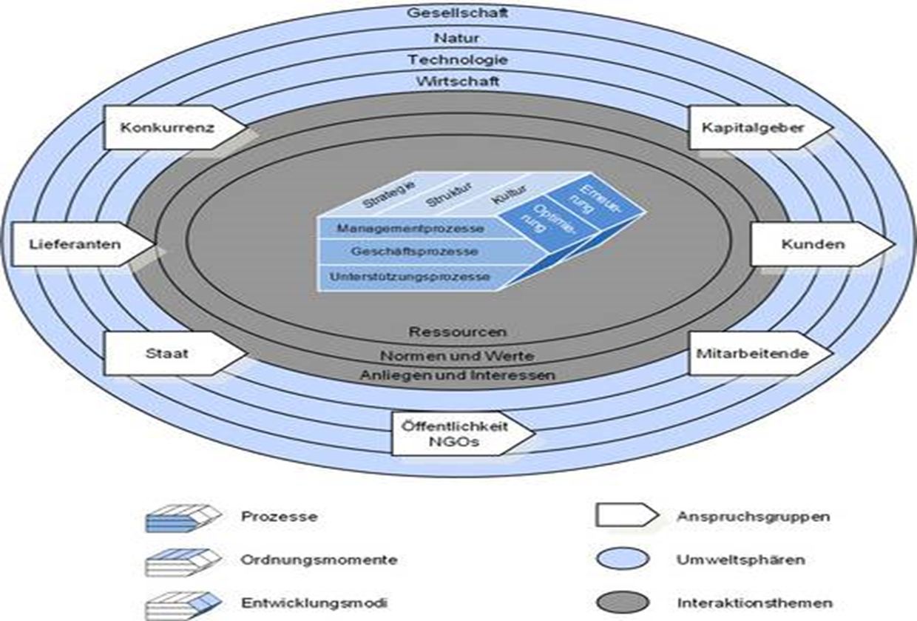
Herzlich Willkommen
Notes:
3 Tests
Regeln
- Zimmerordnung

Slide 2
Agenda heute
Repetition Bilanz-/ER-Konti Aufgabe 16.3.
Aufgabe 19.2 lösen und korrigieren
Besprechung Kurztest
Start Leitprogramm
Planung Leitprogramm
Notes:
3 Tests
Regeln
- Zimmerordnung

Slide 3
Lernziele heute
Sie beherrschen die Grundelemente der Buchhaltung, können die Inhalte des Skripts anwenden.
Ich habe den Zweck des Leitprogramms verstanden
Sie haben die Planung für das Leitprogramm erstellt
Notes:
3 Tests
Regeln
- Zimmerordnung

Slide 4
Start / Informationen Leitprogramm
Leitprogramm als Dauerauftrag
(Richtzeit 2 Wochen EU, 3 Wochen AG)
Ende Leitprogramm: 2. Semester-Test
2 weitere KT
Notes:
3 Tests
Regeln
- Zimmerordnung

Slide 5
Notes:
3 Tests
Regeln
- Zimmerordnung

Slide 6
Notes:
3 Tests
Regeln
- Zimmerordnung

Slide 7
Notes:
3 Tests
Regeln
- Zimmerordnung

Slide 8
Notes:
3 Tests
Regeln
- Zimmerordnung

